Slide 1
Bài 4
SỬ DỤNG ĐỒNG HỒ ĐO ĐIỆN

Slide 2
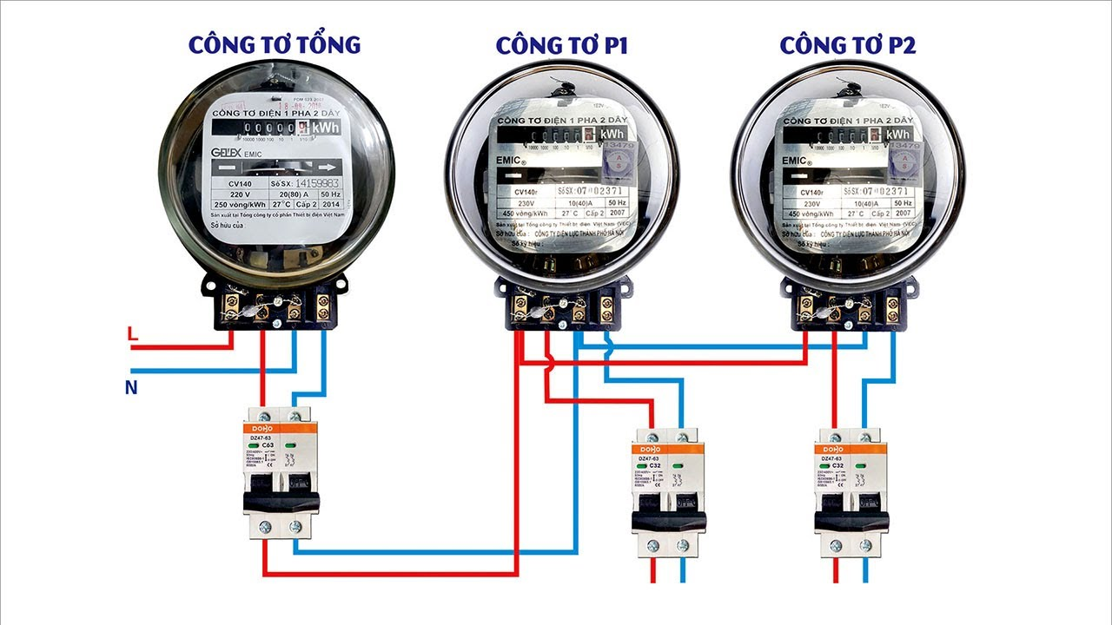
I.TÌM HIỂU VỀ CÔNG TƠ ĐIỆN:
Công dụng:

Slide 3
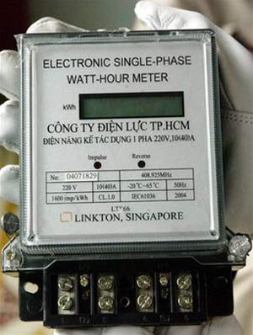
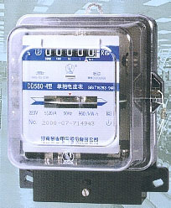
2.Phân loại công tơ điện:
Có mấy loại công tơ điện?
- Công tơ điện cơ.
- Công tơ điện điện tử.

Slide 5
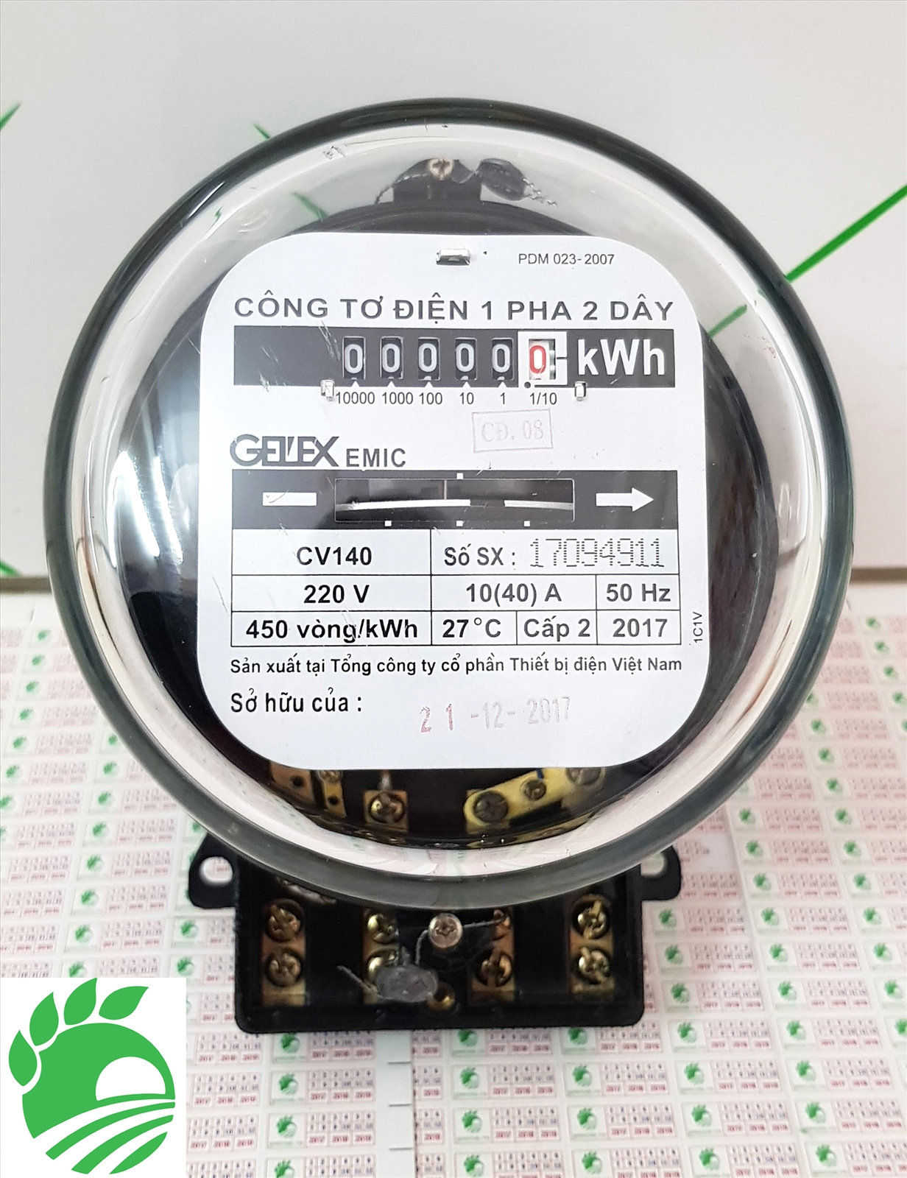
II. CÁC THÔNG SỐ CỦA CÔNG TƠ ĐIỆN
Bước 1:Hãy giải thích các thông số của công tơ điện?
- 220V:
- 10 (40) A:
- 450 vòng/kWh:
- Cấp 2:
- 50Hz:
- Mũi tên
- Năm sản xuất
- ……………….

Slide 6
Bước 2: Nối mạch điện thực hành
Mạch điện có bao nhiêu phần tử ? Kể tên các phần tử đó?
Mạch điện có 4 phần tử: Công tơ điện, thiết bị bảo vệ ( khóa K), ampe kế và phụ tải.
Các phần tử đó được nối với nhau như thế nào?
Các phần tử đó được mắc nối tiếp với nhau.

Slide 7
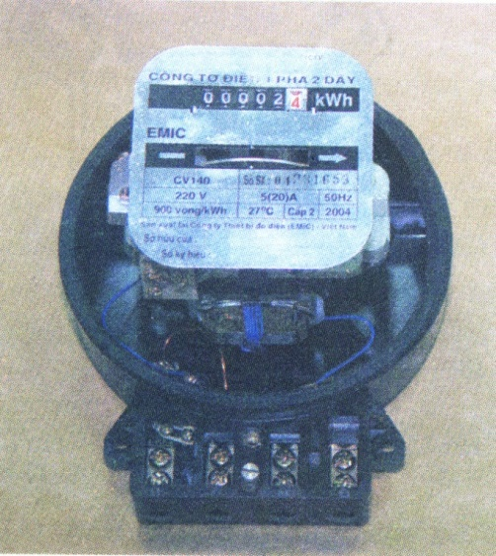
Bước 3: Nối mạch điện thực hành
1. Dây pha (nóng) A vào
2. Dây pha (nóng) A ra
3. Dây trung hòa O vào
4. Dây trung hòa O ra
A
O
~
~
❑
❑

Slide 8
Bước 4: Đo điện năng tiêu thụ của mạch điện
Đọc và ghi số công tơ trước khi thực hành
Quan sát hiện tượng làm việc của công tơ
Ghi số công tơ sau khi đo 30 phút vào báo cáo thực hành
Tính điện năng tiêu thụ của phụ tải.

Slide 9
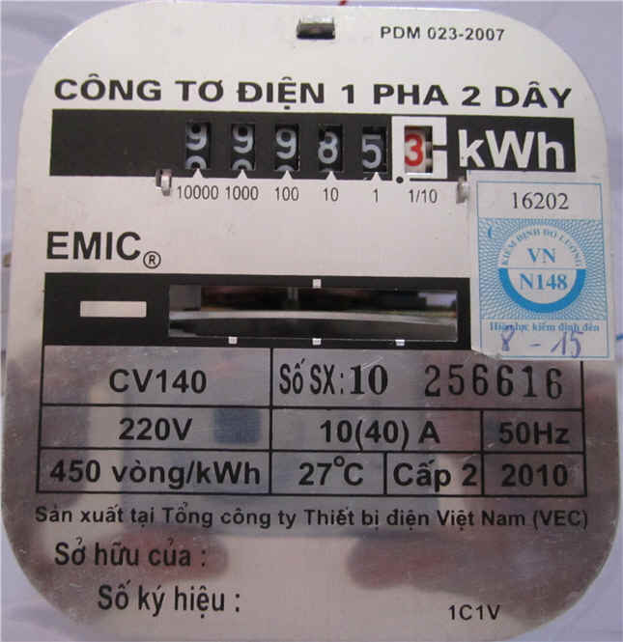
III. CÁCH ĐỌC TRỊ SỐ CÔNG TƠ ĐIỆN
Công tơ 1 pha có 6 chữ số.
5 chữ số màu đen
1 chữ số cuối cùng màu đỏ. (1/10 kWh)
Giả sử dãy số là 999853 thì giá trị cần đọc là 99985.3 kWh.
Thông thường ta chỉ đọc là 99985 kWh, bỏ qua phần thập phân.

